Slide 1
স্বাগতম

Slide 2
নামঃ মোঃ রাশিদুল ইসলাম সহকারী শিক্ষক পশারিবুনিয়া মাধ্যমিক বিদ্যালয় ভান্ডারিয়া,পিরোজপুর।
পরিচিতি
শ্রেণি- নবম
বিষয়ঃ হিসাব বিজ্ঞান
অধ্যায়ঃ৬ষ্ঠ,
পাঠঃ জাবেদা
সময়ঃ ৫০মিনিট
তারিখঃ ১৯/১২/২০২০

Slide 3
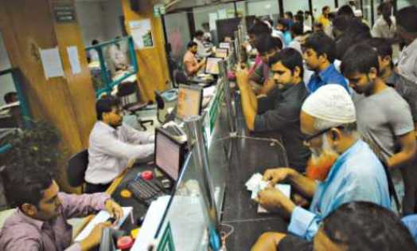
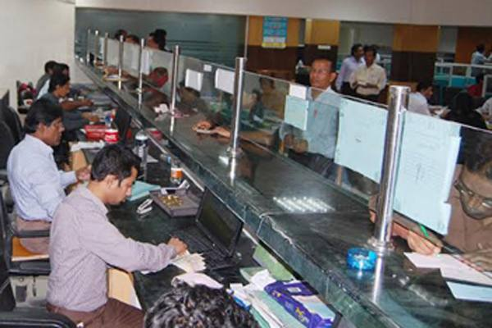
ছবিগুলি দেখ-
দাতা ও গ্রহীতা
দাতা ও গ্রহীতা

Slide 4
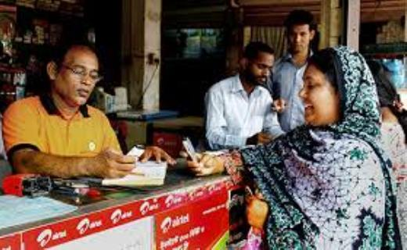
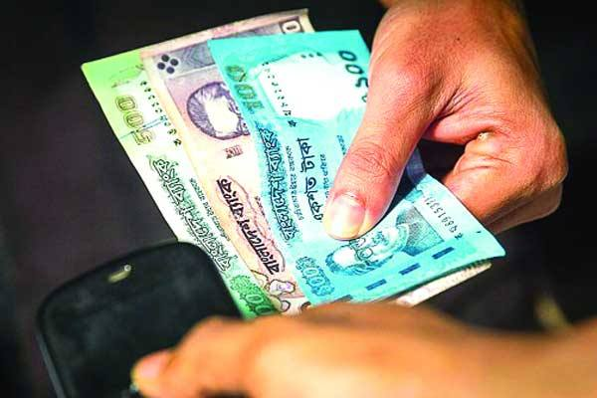
ছবিগুলি দেখ-
আদান প্রদান
আদান প্রদান

Slide 5
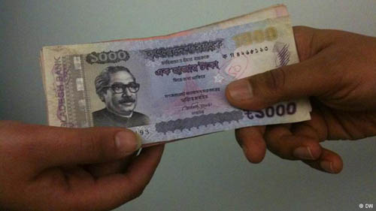
আদান প্রদান-
টাকা দিচ্ছে এবং নিচ্ছে

Slide 6
জাবেদা

Slide 7
শিখনফল -
এই পাঠ শেষে শিক্ষার্থীরা –
জাবেদা কী তা বলতে পারবে
জাবেদার শ্রেনিবিভাগ করতে পারবে
সাধারন জাবেদা দাখিলা প্রদান করতে পারবে

Slide 8
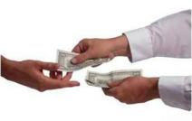
জাবেদার ধারণা
সুবিধা গ্রহণকারী = ডেবিট
জাবেদা
সুবিধা প্রদানকারী=ক্রেডিট

Slide 9
নিচে জাবেদার শ্রেনিবিভাগ লক্ষ্য কর
জাবেদা
বিশেষ জাবেদা
প্রকৃত জাবেদা

Slide 10
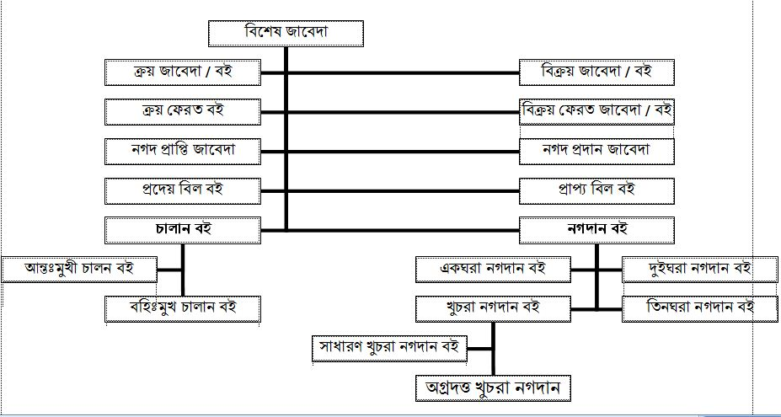
বিশেষ জাবেদার শ্রেনিবিভাগ

Slide 11
জাবেদার নিয়মাবলি-
সম্পত্তি হিসাব-বৃদ্ধি পেলে ডেবিট
হ্রাস পেলে ক্রেডিট
দায় হিসাব-বৃদ্ধি পেলে ক্রেডিট
হ্রাস পেলে ডেবিট
আয়বাচক হিসাব-বৃদ্ধি পেলে ক্রেডিট
হ্রাস পেলে ডেবিট
ব্যয়বাচক হিসাব-বৃদ্ধি পেলে ডেবিট
হ্রাস পেলে ক্রেডিট

Slide 12
দলগত কাজ
দল ক -বিশেষ জাবেদা প্রধানত কত প্রকার ও কি কি?
দল খ- জাবেদা তৈরির ৪টি নিয়মাবলি লিখ

Slide 13
মূল্যায়ন
জাবেদা কী?
জাবেদা কত প্রকার?
সাধারন জাবেদা দাখিলা কত প্রকার?

Slide 14
বাড়ির কাজ
জাবেদা কত প্রকার ও কি কি?সংক্ষিপ্ত বর্ননা দাও …

Slide 15
ধন্যবাদ

